Slide 1
Проект по разработке мобильного приложения
Терентьев Вячеслав
Андреев Иван
Сосновских Игорь

Slide 2
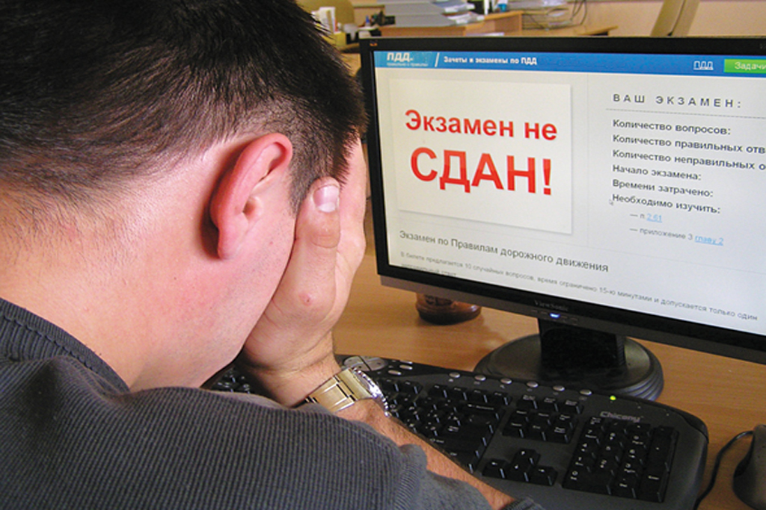
Проблема
Любой экзамен – это всегда большие трудности в виде подготовки и стресса. Зачастую экзаменуемому не хватает качественной самопроверки собственных знаний.

Slide 3
Цель проекта

Slide 4
Задачи
Проанализировать рынок аналогичных приложений.
Провести анализ потребителей с выявлением первостепенных потребностей.
Подобрать и изучить нужный стек технологий для последующей реализации.
Составить дизайн-макет в программе Adobe Photoshop
Предоставить базу теоретического материала в своем приложении.
Внедрение теста по отработанному материалу.
Составить интерактивную игру по правилам ПДД.
Реализовать возможность отслеживания своего прогресса

Slide 5
Этапы разработки
1)Анализ рынка
2)Выявление потенциальной аудитории
3)Обзор требуемых технологий для последующей их реализации
4) Проектирование дальнейшего продвижения проекта и его монетизация

Slide 6
Анализ рынка и наши преимущества на нем

Slide 7
Целевая аудитория

Slide 8
Инструменты для реализации

Slide 9
Функционал использования

Slide 10
Дальнейшее продвижение проекта и его монетизация

Slide 11
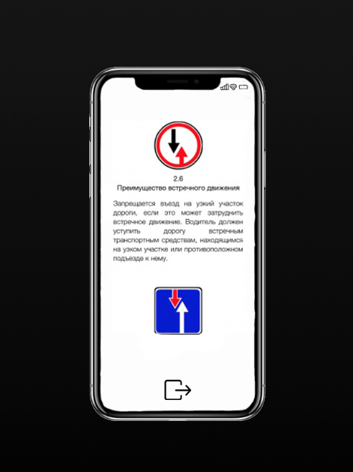
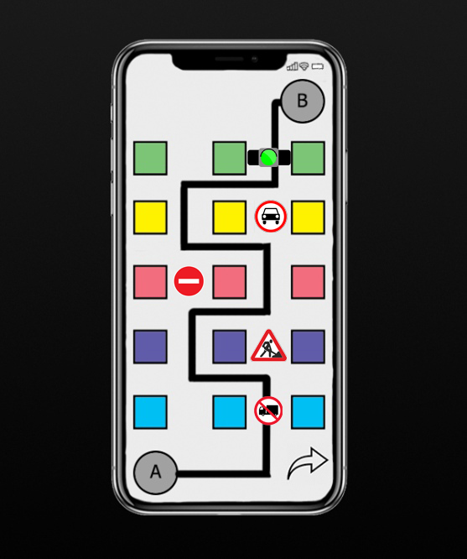
Дизайн-макет

Slide 12
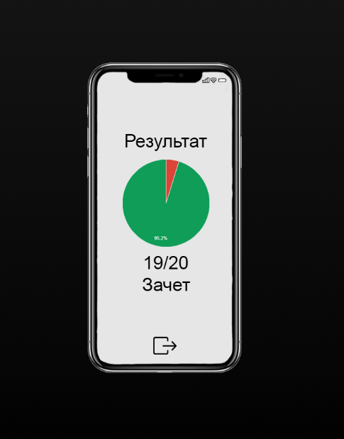
Дизайн-макет

